Slide 1

TIẾNG VIỆT 4
Tập 2
Tuần 35
Ôn tập cuối năm học
(Tiết 5)

Slide 2



Slide 3

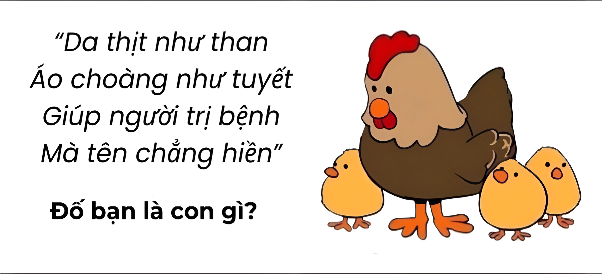
Đáp án: Con gà ác

Slide 4


Slide 5


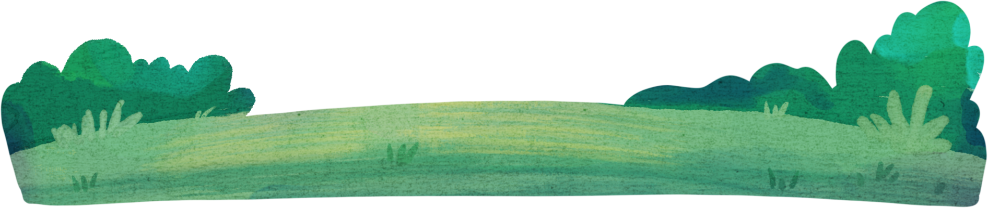
1. Đánh giá kĩ năng đọc thành tiếng, học thuộc lòng

Slide 6


Em hãy đọc thành tiếng các bài đọc sau
Ngọn đuốc trong đêm
Bức mật thư
Sáng tạo về cuộc sống

Slide 7
2. Luyện từ và câu

Slide 8
Bài tập 1. Tìm từ thích hợp trong ngoặc đơn để hoàn thành các câu sau:
a, (Vì, nhờ, tại) rét, rặng xoan năm nay chậm nảy lộc.
b, (Vì, nhờ, tại) nắng ấm, vườn đào nở hoa tưng bừng.
c, (Vì, nhờ, tại) không có răng, loài chim không nhai mà chỉ nuốt thức ăn.

Slide 9
Bài tập 1. Tìm từ thích hợp trong ngoặc đơn để hoàn thành các câu sau:
a, Vì/Tại rét, rặng xoan năm nay chậm nảy lộc.
b, Nhờ/Vì nắng ấm, vườn đào nở hoa tưng bừng.
c, Tại/Vì không có răng, loài chim không nhai mà chỉ nuốt thức ăn.

Slide 10
Bài tập 2. Bổ sung trạng ngữ thích hợp vào chỗ trống
a, Vì sao chuột thường gặm các vật cứng?
Không giống với răng người và răng nhiều loài vật khác, răng của loài chuột mỗi ngày mọc một dài ra, cho đến khi chuột chết mới thôi. Nếu răng cứ mọc dài mãi như vậy, dĩ nhiên là rất vướng víu. (…) chuột phải gặm các vật cứng.
Theo Phạm Văn Bình
(Trạng ngữ: Để khỏi vướng víu, Để mài cho răng mòn đi)

Slide 11
Bài tập 2. Bổ sung trạng ngữ thích hợp vào chỗ trống
a, Vì sao chuột thường gặm các vật cứng?
Không giống với răng người và răng nhiều loài vật khác, răng của loài chuột mỗi ngày mọc một dài ra, cho đến khi chuột chết mới thôi. Nếu răng cứ mọc dài mãi như vậy, dĩ nhiên là rất vướng víu. Để mài răng cho mòn đi, chuột phải gặm các vật cứng

Slide 12
Bài tập 2. Bổ sung trạng ngữ thích hợp vào chỗ trống
b, Vì sao lợn thường lấy mõm dũi đất lên?
Các giống lợn nuôi hiện nay đều có nguồn gốc từ lợn rừng. Mõm lợn rừng rất dài. Xương mũi của chúng rất cứng. (…) chúng thường dùng cái mũi và cái mồm đặc biệt đó dũi đất. Thói quen dũi đất của lợn nhà bắt nguồn từ cách tìm kiếm thức ăn của lợn rừng.
Theo Phạm Văn Bình
(Trạng ngữ: Để tìm kiếm thức ăn, Để mài cho xương mòn đi)

Slide 13
Bài tập 2. Bổ sung trạng ngữ thích hợp vào chỗ trống
b, Vì sao lợn thường lấy mõm dũi đất lên?
Các giống lợn nuôi hiện nay đều có nguồn gốc từ lợn rừng. Mõm lợn rừng rất dài. Xương mũi của chúng rất cứng. Để tìm kiếm thức ăn, chúng thường dùng cái mũi và cái mồm đặc biệt đó dũi đất. Thói quen dũi đất của lợn nhà bắt nguồn từ cách tìm kiếm thức ăn của lợn rừng.

Slide 14
Bài tập 3. Tìm từ ngữ thích hợp với ô trống
a, Bằng ..., bạn Tuấn đã đạt được những kết quả học tập xuất sắc.
b, Với ..., bạn Đức luôn hoàn thành tốt nhiệm vụ chi đội trưởng.
c, .... một giọng ca mượt mà và tình cảm, bạn Lan đã chinh phục được tất cả khán giả.
d, .... óc quan sát tinh tế và đôi bàn tay khéo léo, người nghệ sĩ dân gian đã sáng tạo nên những bức tranh làng Hồ nổi tiếng.

Slide 15
Bài tập 3. Tìm từ ngữ thích hợp với ô trống
a, Bằng sự nỗ lực, bạn Tuấn đã đạt được những kết quả học tập xuất sắc.
b, Với trách nhiệm của mình, bạn Đức luôn hoàn thành tốt nhiệm vụ chi đội trưởng.
c, Với một giọng ca mượt mà và tình cảm, bạn Lan đã chinh phục được tất cả khán giả.
d, Bằng óc quan sát tinh tế và đôi bàn tay khéo léo, người nghệ sĩ dân gian đã sáng tạo nên những bức tranh làng Hồ nổi tiếng.

Slide 16


Slide 17

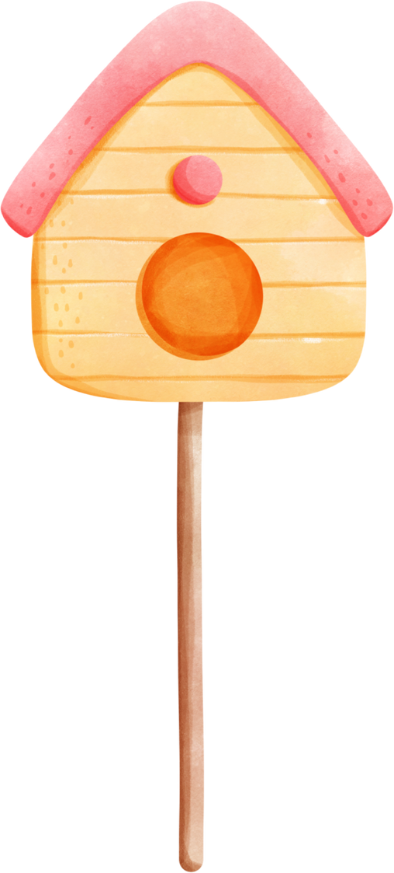
Ôn lại kiến thức đã học
Chuẩn bị cho tiết học sau:
Ôn tập cuối học kì II (Tiết 6)

Slide 18


Slide 19



Để kết nối cộng đồng giáo viên và nhận thêm nhiều tài liệu giảng dạy,
mời quý thầy cô tham gia Group Facebook
theo đường link:
Hoc10 – Đồng hành cùng giáo viên tiểu học
Hoặc truy cập qua QR code

